Slide 1

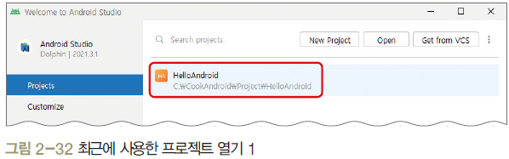
3.
안드로이드 스튜디오 프로젝트 관리하기
프로젝트 닫기와 열기
(1) [File]-[Close Project]를 선택 : 프로젝트 닫음
오른쪽 프로젝트 목록 : 지금까지 작업한 프로젝트 목록
프로젝트 이름 클릭 : 다시 프로젝트 열림

Slide 2
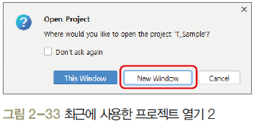
프로젝트 닫기와 열기
(2) 여러 개의 프로젝트 열고 작업하기
[Open] 클릭 : 프로젝트 폴더 선택
<New Window> 클릭 : 새로운 창이 열려서 여러 개의 프로젝트 동시 작업 가능
(3) [File]-[Close Project] : 열린 창 모두 닫기

Slide 3
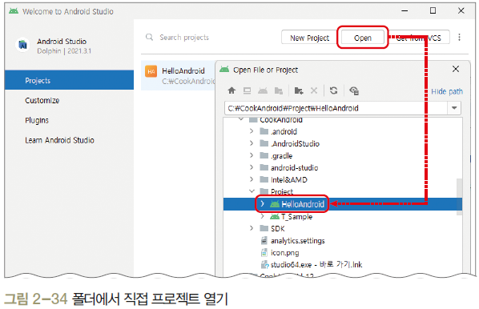
(4) 폴더 검색하여 프로젝트 열기
[Open an Existing Project] 클릭 : 프로젝트가 저장된 폴더 지정

Slide 4
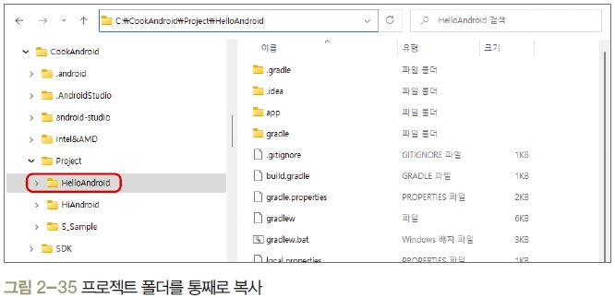
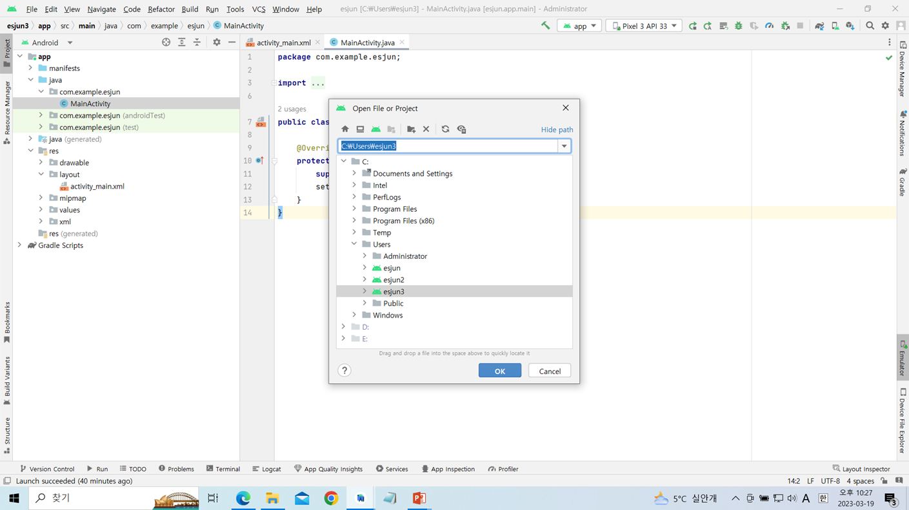
Android Studio 프로젝트 내보내기/가져오기
내보내기/가져오기 기능이 따로 없음
프로젝트가 생성된 폴더를 통째로 복사하거나 압축하여 보내거나 가져오는 방식

Slide 5
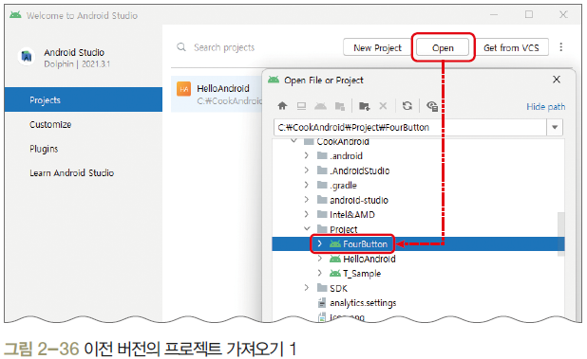
이전 버전의 프로젝트 가져오기
(1) Android Studio 초기화면의 [Open]을 선택 → 이전 버전의 Android Studio에서 작성된 프로젝트 폴더 선택

Slide 6
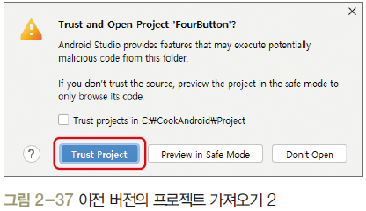
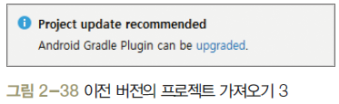
Eclipse용 프로젝트 가져오기
(2) [Trust Gradle Project?] 창에서 <Trust Project> 클릭
(3) 오류 메시지가 나오면 일단 <OK>를 클릭 진행→ 오류 메시지의 내용을 보고 프로젝트 수정

Slide 7
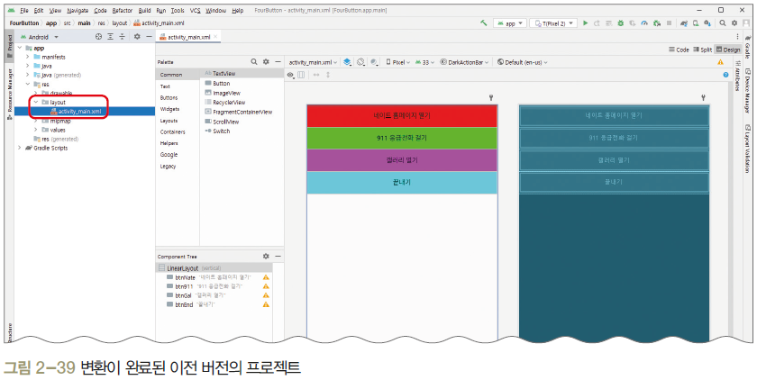
Eclipse용 프로젝트 가져오기
(4) Android Studio에서 생성한 프로젝트와 같은 방법으로 사용

Slide 8
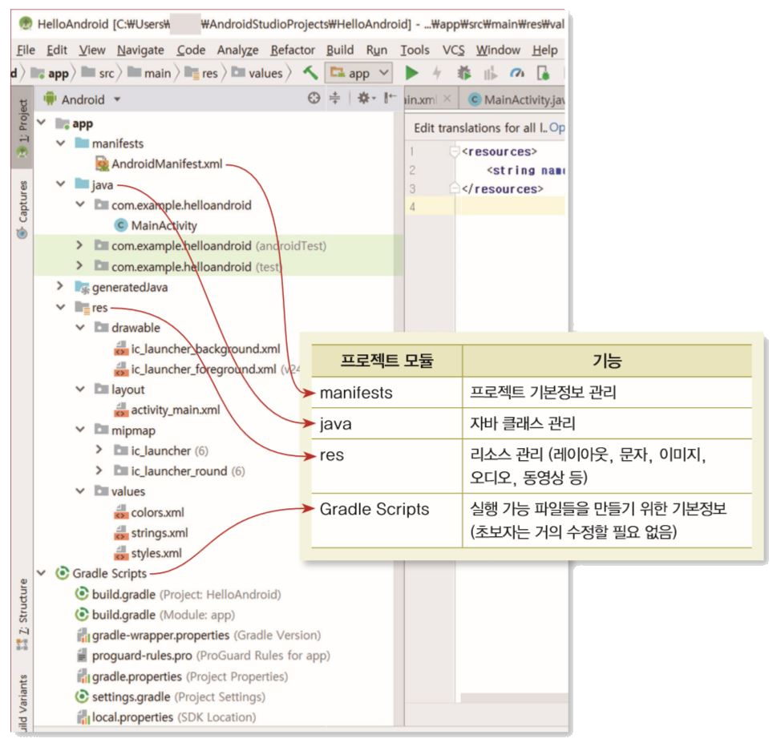
안드로이드 프로젝트 파일 구조
1. 프로젝트 모듈의 구조와 기능
프로젝트는 manifests, java, res, Gradle Scripts의 주요 모듈로 구성됨
각 모듈의 파일들은 프로젝트를 만들 때 액티비티 유형에 따라 일부 다르게 나타남
아래 그림은 Empty Activity로 만든 프로젝트의 예

Slide 9
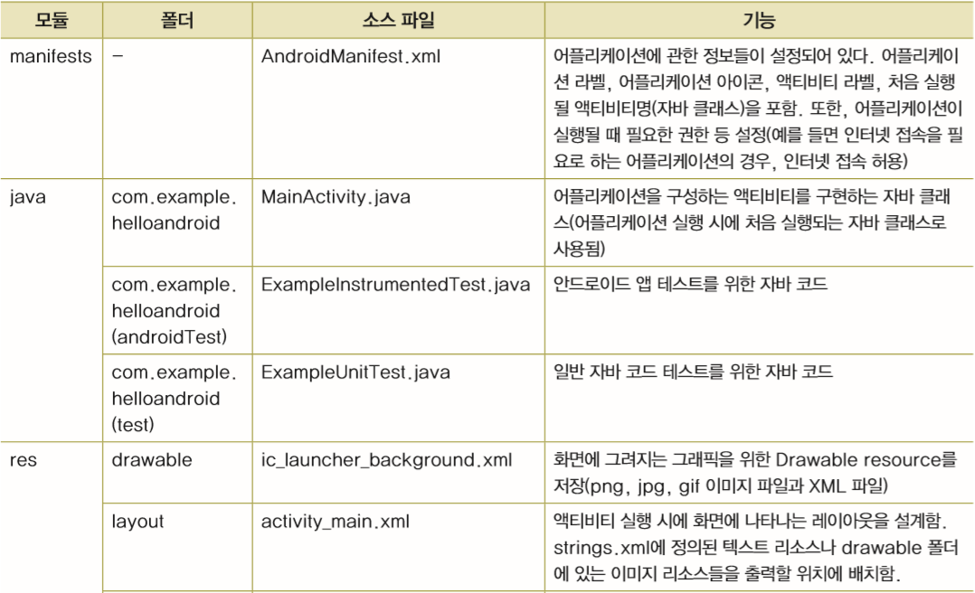
2. 모듈별 소스들의 기능

Slide 10
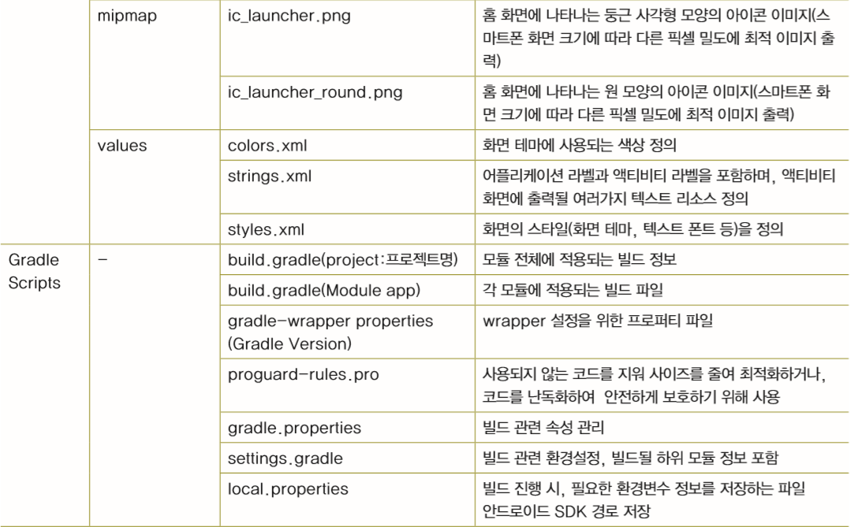
2. 모듈별 소스들의 기능

Slide 11
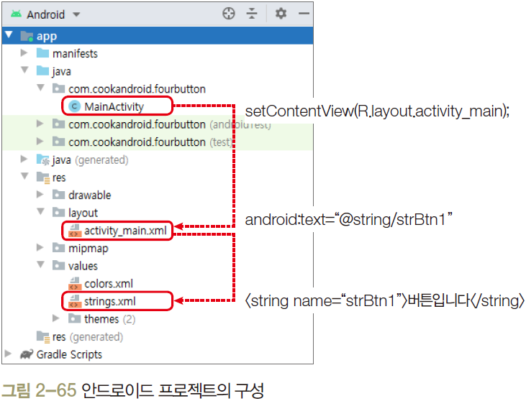
안드로이드 App 프로젝트의 구성
Project Tree의 구성 살펴보기

Slide 12
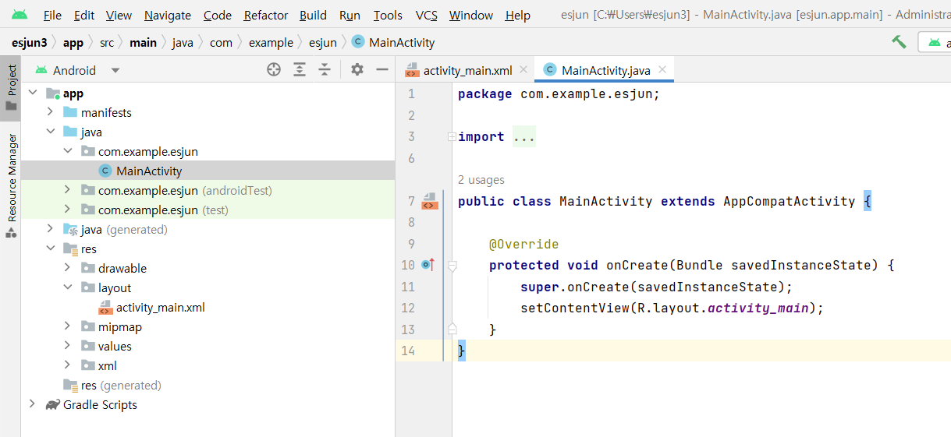
프로젝트에서 사용되는 폴더 및 파일의 용도
java 폴더
하위에 패키지명의 하위 폴더가 존재
안드로이드 프로젝트를 생성할 때 입력한 패키지 이름과 동일
패키지 이름 아래에 MainActivity.java로 메인 Java 소스가 들어 있음
주로 액티비티에서 할 일을 프로그래밍
java (generated) 폴더
Android Studio 3.2부터 제공되는 폴더
내부적으로 사용

Slide 13
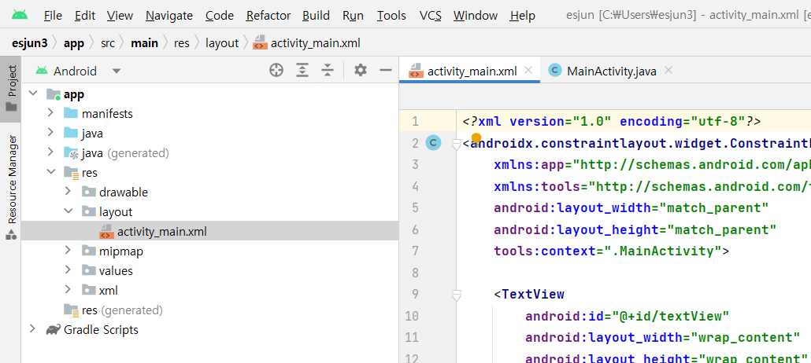
res 폴더
앱 개발에 사용되는 이미지, 레이아웃, 문자열 등이 들어가는 폴더
drawable 폴더 : 이미지 파일 저장
layout 폴더 : 액티비티(화면)을 구성하는 xml 파일을 넣으면 됨
values 폴더 : 문자열을 저장하는 string.xml, 색상표를 저장하는 colors.xml, 스타일을 저장하는 themes.xml 등이 들어 있음
menu 폴더 : 메뉴 XML 파일이 저장되어 있음
res(generated) 폴더
Android Studio 3.5부터 제공
내부적으로 사용

Slide 14
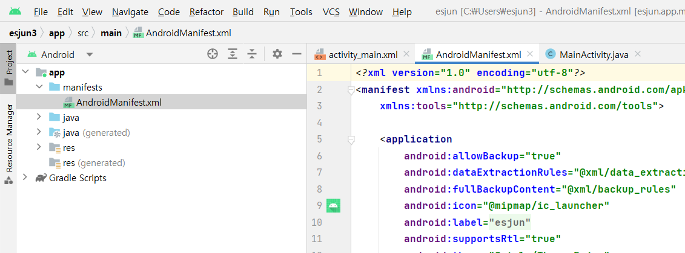
manifests 폴더
AndroidManifest.xml 파일이 들어 있음
앱의 여러 가지 정보를 담고 있음
Gradle Scripts 폴더
build.gradle (Module: app) : 빌드 스크립트 핵심 파일
local.properties : 컴파일되는 SDK의 경로가 들어 있음
gradle.properties: JVM 관련 메모리가 설정되어 있음

Slide 15
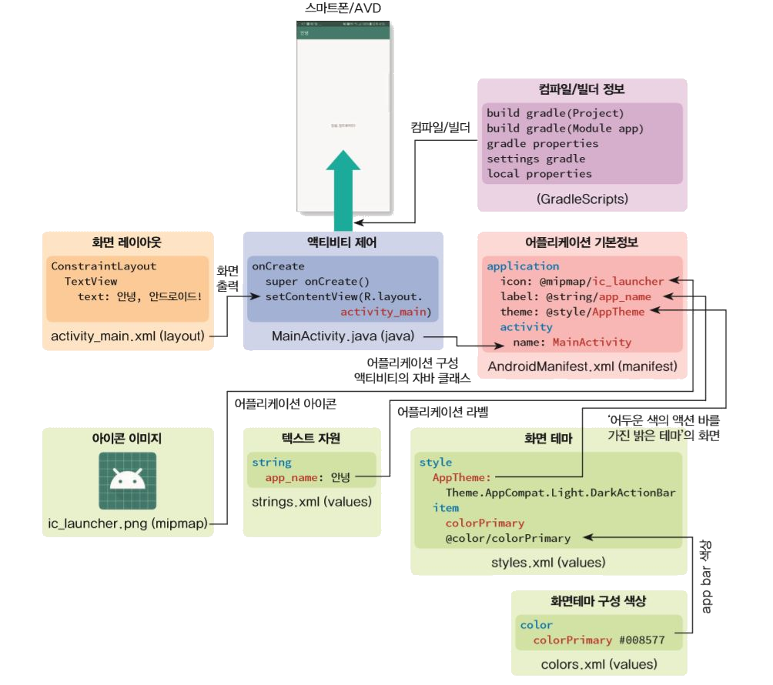
프로젝트 파일 간 연관성과 앱의 실행 원리

Slide 16
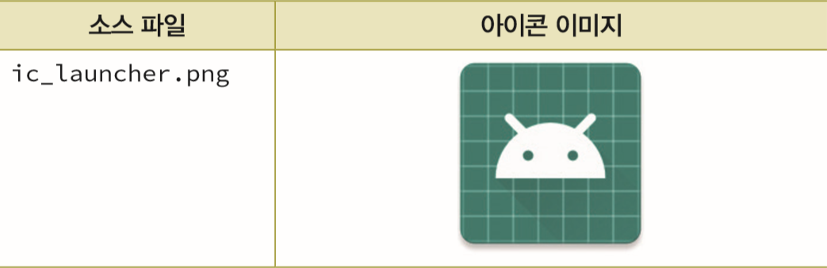
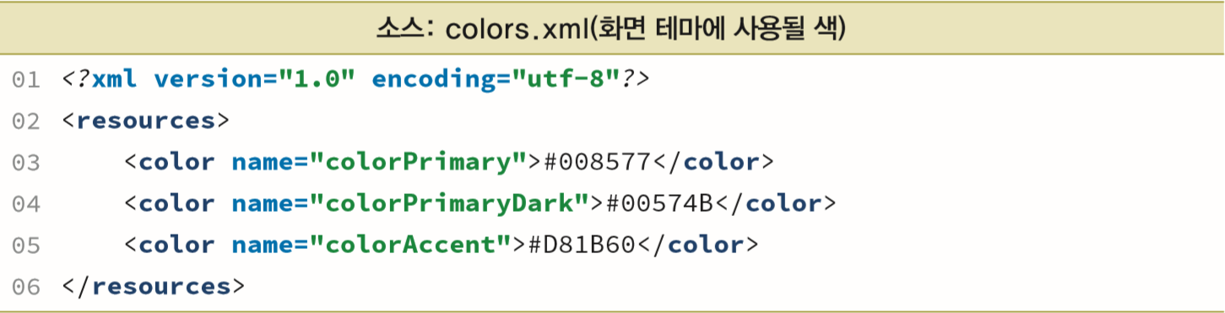
2. 프로젝트 파일의 흐름
아이콘 이미지(res/mipmap 폴더)
화면 테마와 리소스(res/values 폴더)

Slide 17
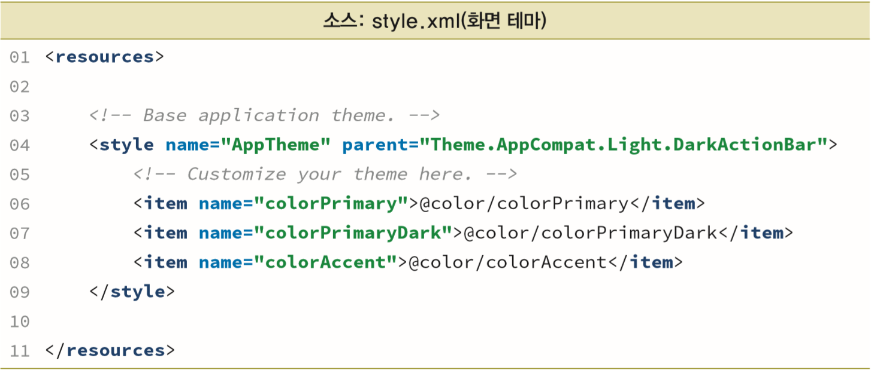
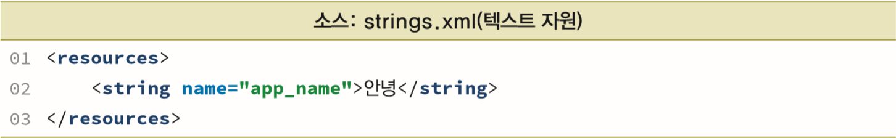
2. 프로젝트 파일의 흐름
화면 테마와 리소스(res/values 폴더)

Slide 18
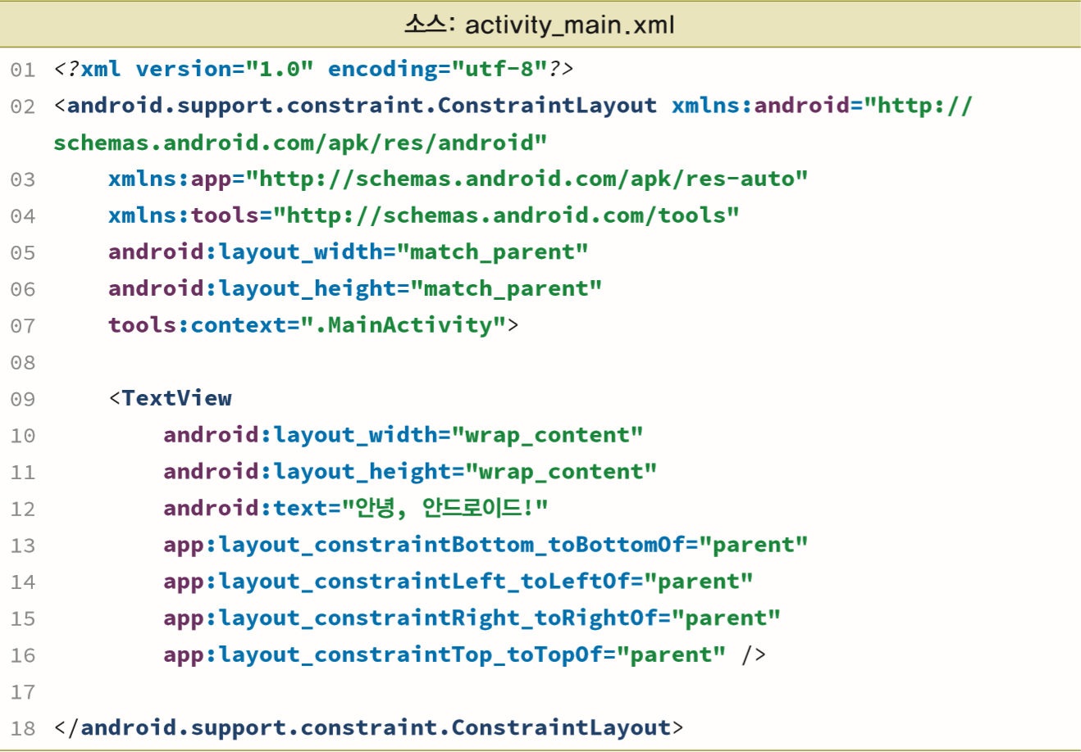
2. 프로젝트 파일의 흐름
화면 설계(res/layout 폴더)

Slide 19
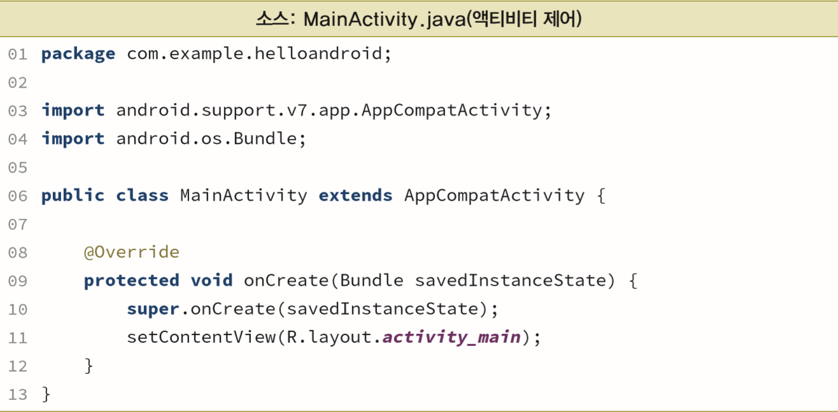
2. 프로젝트 파일의 흐름
자바 클래스(java/com.example.helloandroid 패키지)

Slide 20
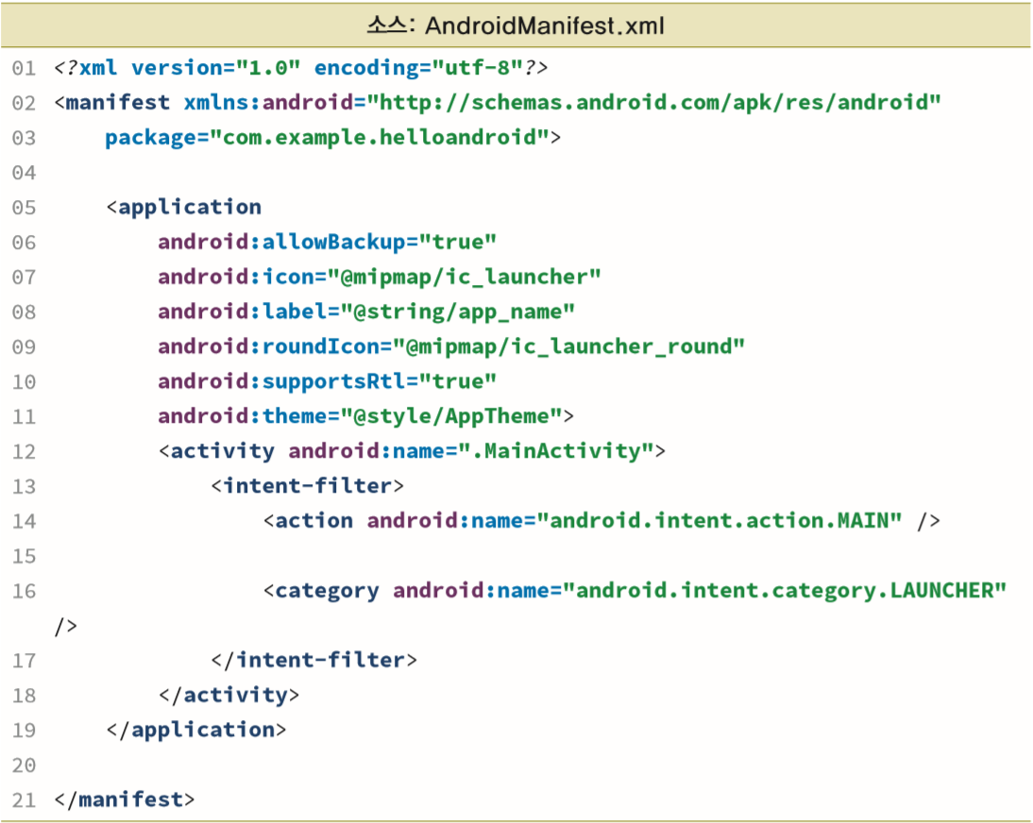
2. 프로젝트 파일의 흐름
어플리케이션 기본 정보(manifests 폴더)

